Slide 1
Android酷狗中的几个骚操作
黄晖
2017年3月

Slide 2
A. 分dex加载失败善后
B. 模块dexJIT加载方案
C. 文件操作（删除）监测

Slide 3
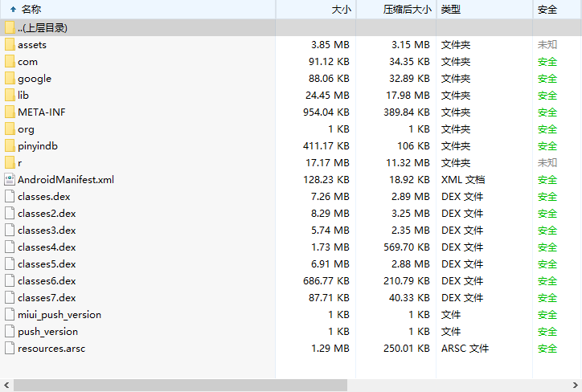
分dex加载失败善后
背景: 65536
Android 5.0以后（classesN.dex）
Android 5.0之前（classes.dex）
分dex加载触发代码 <link page>

Slide 4
1）分dex加载失败会怎样
场景
用户点击桌面酷狗图标，意图启动酷狗。但在Application的attachBaseContext中加载分dex失败。假设几乎所有代码都在分dex中，且Application的生命周期函数均为空函数，换言之Application的生命周期在回调时不会产生任何异常。那么：
一问
用户将看到什么现象，为什么？
一求
有没有办法让它不崩溃，还能友好地告知用户当前的情况？

Slide 5
2）应用启动过程
场景
以用户点击桌面酷狗图标，启动酷狗应用为例。
当我们处于桌面状态时，当前Activity即LauncherActivity，当前进程为LauncherActivity所在进程。点击酷狗图标，将执行LauncherActivity.startActivity()，触发一次酷狗app的启动。我们尝试画一下这个过程。
<link white board>

Slide 6
3）为什么崩溃
ActivityThread#main() <link code> <link white board>
两个消息：BIND_APPLICATION 和 LAUNCH_ACTIVITY。
先执行 BIND_APPLICATION
<link code>
再执行 LAUNCH_ACTIVITY
<link code>
总结

Slide 7
4）如何避免崩溃
问题
知道了崩溃来源，解决方案有哪些？
第一种形式：避免第二个消息执行
1. 在第一个消息执行时杀进程
2. 在第一个消息执行时，清空主线程消息队列
总结：虽然避免了崩溃，但体验并没有提升。用户发现酷狗启动不了，多次重试还是不行，也没有得到任何提示。他是要骂娘的。
第二种形式：改变第二个消息的执行
1. 把要实例化的Activity类放在主dex
2. 狸猫换太子 <link code>

Slide 8
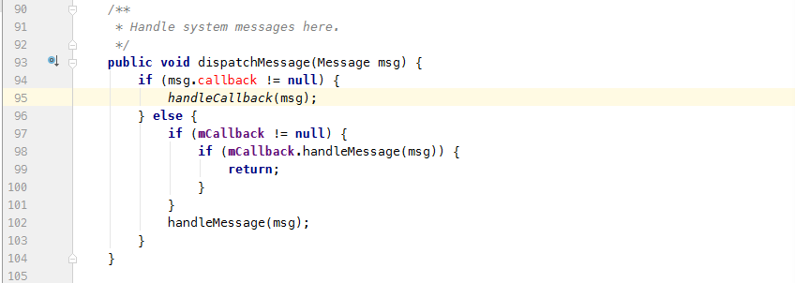
5）臣妾做得到
ComponentName
Intent --> ActivityClientRecord --> msg.obj
ActivityThread$H
Handler <link code>

Slide 9
模块dexJIT加载方案
背景: 懒加载
可行性：用户意愿由程序员设计
特殊性：既定设计之外的意愿
什么情况下会发生？

Slide 10
1）防不胜防
设计之外
当它是一种系统行为时
场景
用户打开直播页面，该页面是一个Activity。稍后，他点击分享，并跳转了其他App。由于内存紧张，系统关闭了酷狗进程，直播Activity被异常杀死。当用户从其他App返回时，系统按Activity堆栈顺序，将直播Activity恢复，于是走启动Activity的流程。因为此前酷狗进程已被杀，此时首先要重新启动酷狗进程，然后实例化直播Activity对象。然而，前面我们提到，直播Activity类处于模块dex中，进程启动时并没有加载这个dex，于是在Framework意图实例化这个Activity时，抛出了类查找错误。

Slide 11
2）怎么解决
方案一
应用启动之初加载所有dex
方案二
在应用启动之初加载所需dex
1. 探测启动组件的信息 <link code>
2. 记录曾加载过的模块
方案三
当我们说系统未经程序员之手操作了模块dex，我们是在说什么？

Slide 12
1. 一切都是以类操作为基础进行
2. 对一个类的首次操作一定在对它的查找之后
3. 一个类的查找是通过ClassLoader进行
结论：无论是谁、在何种情况下对何种类进行何种操作，都必然要先使用ClassLoader执行查找。因此，我们可以从ClassLoader下手，在它进行类查找时，判断当前查找的类属于哪个dex。如果该dex未加载，就先执行加载，再继续查找任务。

Slide 13
3）ClassLoader类查找机制
类查找函数
双亲委派机制

Slide 14
4）如何干预类查找过程
替换ClassLoader
使用原ClassLoader实例作为parent参数，构造一个新的ClassLoader，并把原ClassLoader的所有引用重新指向新的ClassLoader实例
有没有更安全的方式？
替换parent
使用原ClassLoader的parent实例构造一个HookClassLoader，接着把原ClassLoader的parent变量指向HookClassLoader实例

Slide 15
5）实现
DynamicClassLoader#inject() <link code>

Slide 16
文件操作（删除）监测
背景: 追踪文件丢失
如何监控文件删除操作
FileObserver
BaseFile --> (<link code>) DelFile.java
有没有其他办法？

Slide 17
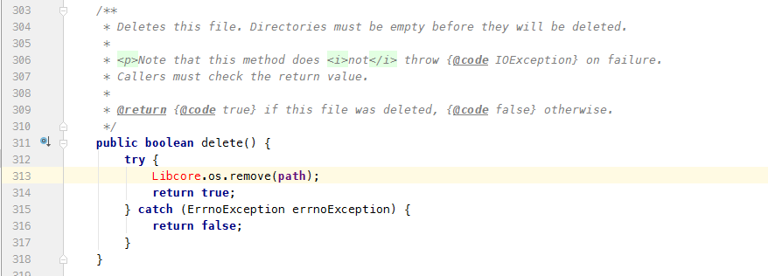
1）另辟蹊径
观察File#delete()

Slide 18



Libcore.java
Os.java
BlockGuardOs.java
ForwardingOs.java
Posix.java
FileSystemHooker#hookFromApi14()

Slide 19

然鹅...
事情总不那么顺利
当API >= 24时
File与之前的版本大不相同...

Slide 20


File.java
FileSystem fs = DefaultFileSystem.getFileSystem()
注意java.io.FileSystem是包访问性
<link code>
FileSystemProxy
HookedFileSystem

Slide 21


完美
Run 一下...
喝杯咖啡先
啦啦啦
还没好哦...
那削个苹

Slide 22
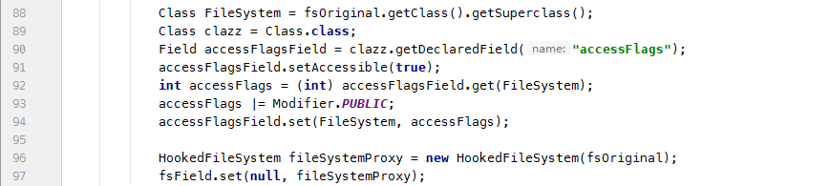
不慌不慌，看看崩溃信息
崩溃信息点这里
关键信息：
java.lang.IllegalAccessError: Class java.io.FileSystem extended by class java.io.FileSystemProxy is inaccessible
搜索>> Class extended by class is inaccessible

Slide 23

漂亮
再Run 一下...
不喝咖啡了
削个苹...
不了，削苹果会崩溃
那吃个香

Slide 24
好气哦
再看看提示什么
崩溃在这里这里
Method 'void java.io.FileSystem.<init>()' is inaccessible to class 'java.io.FileSystemProxy'
at java.io.FileSystemProxy.<init>(FileSystemProxy.java:19)
CMD : javap -c

Slide 27
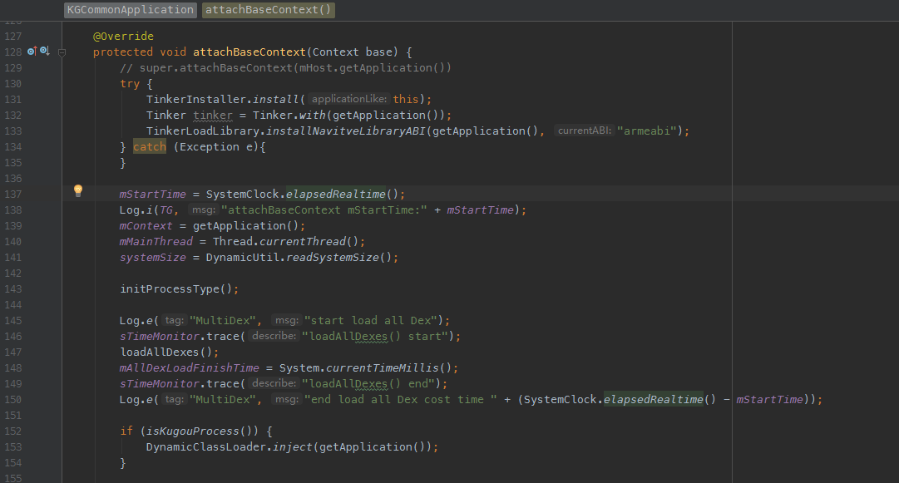
<返回 分dex加载触发代码

Slide 28
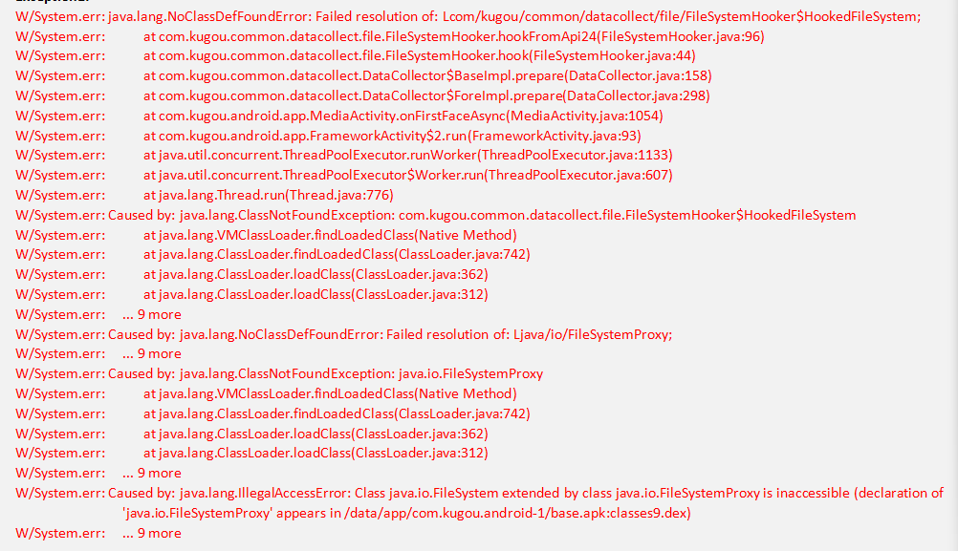
<返回 Exception1

Slide 29
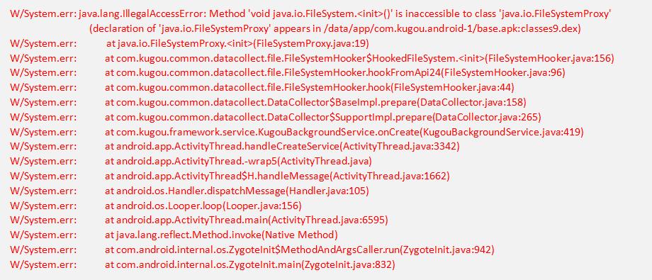
<返回 Exception2

